Slide 1

UNIDAD 4: MODELOS DE SUSTENTABILIDAD

Slide 2

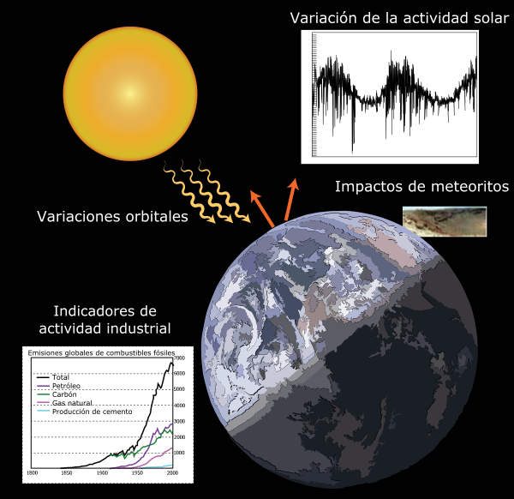
1. EL CAMBIO CLIMÁTICO
¿Qué es el Cambio Climático?
Es un cambio en el clima atribuido a la actividad humana que altera la composición de la atmósfera y que se suma a los cambios naturales que ocurren periódicamente.
¿Qué es el Efecto Invernadero?
Es un efecto natural de la atmósfera que permite mantener la temperatura del planeta, al retener parte de la energía proveniente del sol.
¿Cuáles son los Gases de Efecto Invernadero?
Dióxido de carbono (CO2), Metano (CH4), Óxido nitroso (N2O),
Hidrofluorocarburos (HFC), Perfluorocarburos (PFC),
Hexafluoruro de azufre (SF6)
¿Cuáles son las consecuencias más
importantes del cambio climático?
Provocará cambios en la frecuencia y distribución
de precipitaciones,lo que ocasionará sequías
e inundaciones. Se limitarán las especies vegetales
y animales, debido a dificultades de
adaptación a clima cambiante.
¿Cómo puede frenarse?
Rebajando las emisiones de GEI.

Slide 3
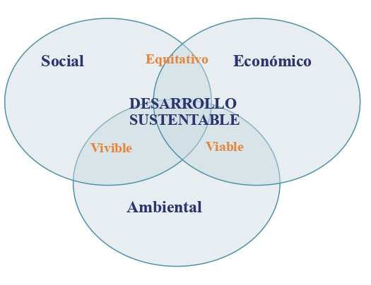
2. MODELOS DE SUSTENTABILIDAD
Desarrollo sustentable: Es el desarrollo que satisface las necesidades de la generación presente, sin comprometer la capacidad de las generaciones futuras.
Origen y antecedentes: Club de Roma (1968). Reporte Brundtland (1987). Agenda 21 (1993). Agenda 2030 (2015).
La definición del concepto derivó de la premisa de que los problemas ambientales críticos globales son el resultado
de una enorme pobreza y de los patrones
excesivos de producción y consumo.
“Tres pilares”: crecimiento económico
favorable, justicia social y preservación
del medio ambiente.

Slide 4
2. MODELOS DE SUSTENTABILIDAD (cont.)
Dos modelos contrarios de desarrollo: el “modelo de sustentabilidad” y el “modelo expansionista”.
El modelo de sustentabilidad parte de la premisa de que el mundo, compuesto de recursos finitos, es un sistema en equilibrio en donde el perjuicio a cualquiera de sus elementos, o el agotamiento de éstos, resulta en severos daños y en el inevitable colapso del sistema.
El modelo expansionista no considera las consecuencias ambientales a largo plazo y se enfoca principalmente en el desarrollo económico, donde el atractivo principal es el capital convertido en más producción o en la acumulación de riquezas

Slide 5
4. MODELOS DE SUSTENTABILIDAD (cont.)
Las principales vías para alcanzarlo contemplan un cuestionamiento por completo de la producción, de los patrones de consumo, de la necesidad real de la adquisición de productos y al desarrollo económico en general.
Un modelo de desarrollo sustentable requiere:
• un sistema político democrático que asegure a sus ciudadanos una participación efectiva en la toma de decisiones;
• un sistema económico capaz de crear excedentes y conocimiento técnico sobre una base autónoma y constante;
• un sistema de producción que cumpla con el imperativo de preservar el medio ambiente;
• un sistema tecnológico capaz de investigar constantemente nuevas soluciones;
• un sistema internacional que promueva modelos duraderos de comercio y finanzas;
• un sistema administrativo flexible y capaz de corregirse de manera autónoma.

Slide 6
5. MODELOS DE SUSTENTABILIDAD (cont.)
Los distintos enfoques:
Ecologista: Reduce el concepto a la mera sustentabilidad ecológica, preocupándose solamente de las condiciones necesarias para mantener la vida humana a lo largo de las generaciones futuras y desentendiéndose del aspecto distributivo.
Intergeneracional: se refiere a la necesidad de preservar la naturaleza, a fin de que las generaciones futuras puedan maximizar sus opciones en su aprovechamiento e incrementar así su bienestar.
Económico: Esta concepción apuesta por un “crecimiento inteligente” de la economía, suponiendo que disminuye la presión general sobre el medio ambiente.
Sectorial: La sustentabilidad es en esta perspectiva sólo una de las propiedades o criterios para medir el desempeño de una actividad productiva en concreto (la agricultura sustentable, el ecoturismo, la industria limpia, la pesca sustentable, etc.)
Gestión: Según este enfoque, se encontrarán las soluciones tecnológicas para la mayoría de los problemas ambientales.

Slide 7
6. OBJETIVOS DEL DESARROLLO SOSTENIBLE
Todos los programas para el desarrollo sostenible deben considerar los tres ámbitos de la sostenibilidad:
Medio ambiente
Sociedad
Economía
Así como también una dimensión subyacente de la cultura.
Los ideales y principios que constituyen la sostenibilidad incluyen conceptos amplios tales como equidad entre las generaciones, equidad de género, paz, tolerancia, reducción de la pobreza, preservación y restauración del medio ambiente, conservación de los recursos naturales y justicia social.

Slide 8

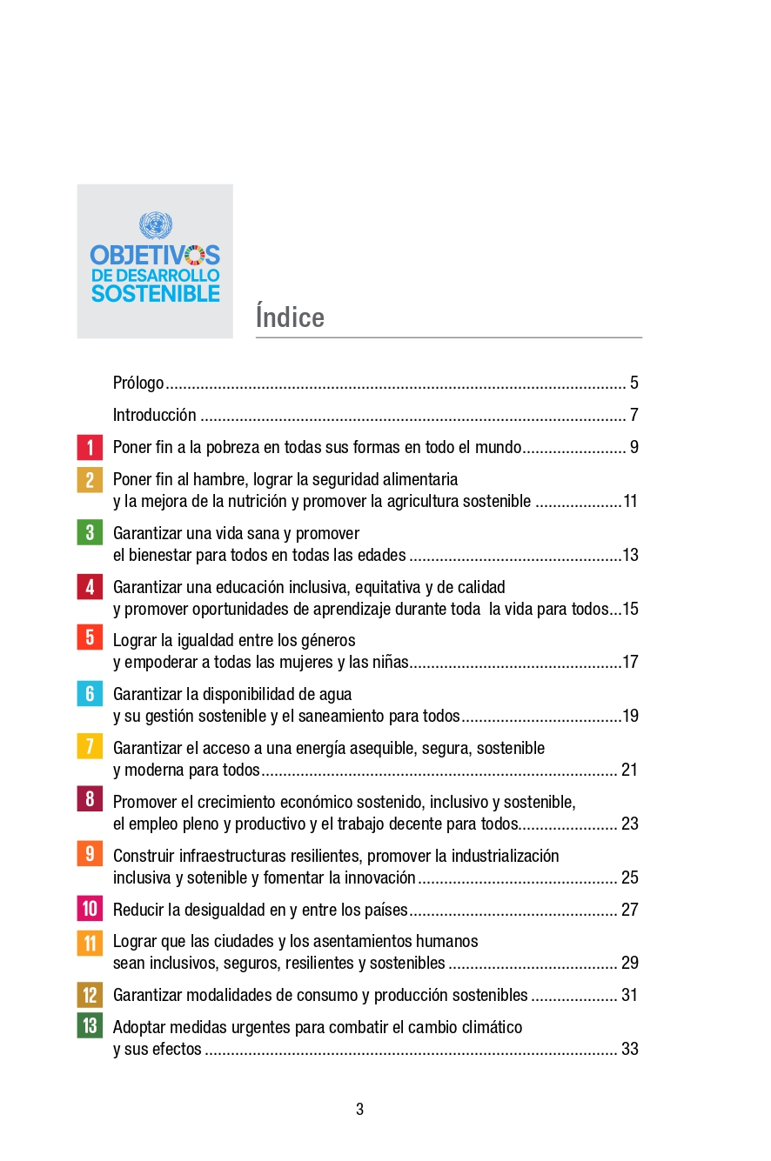
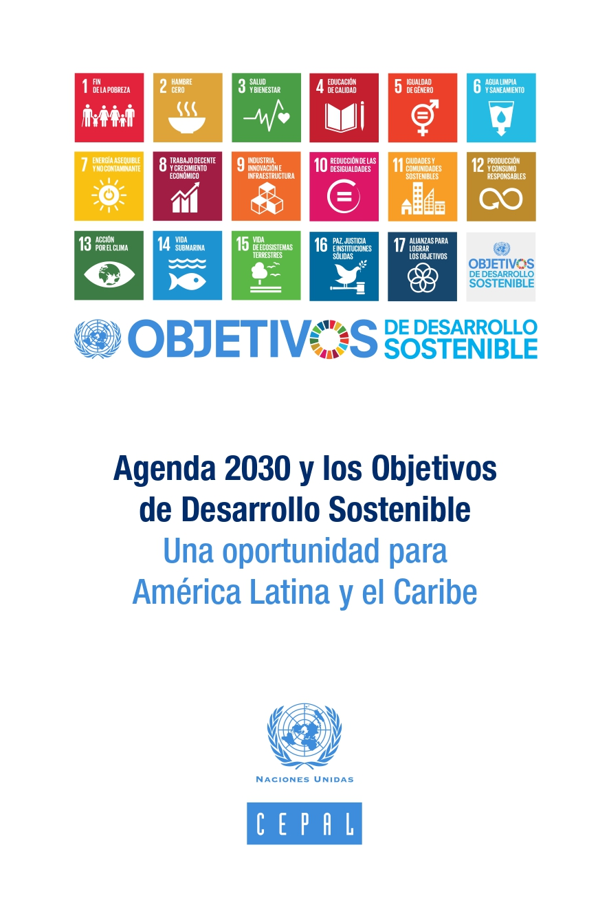
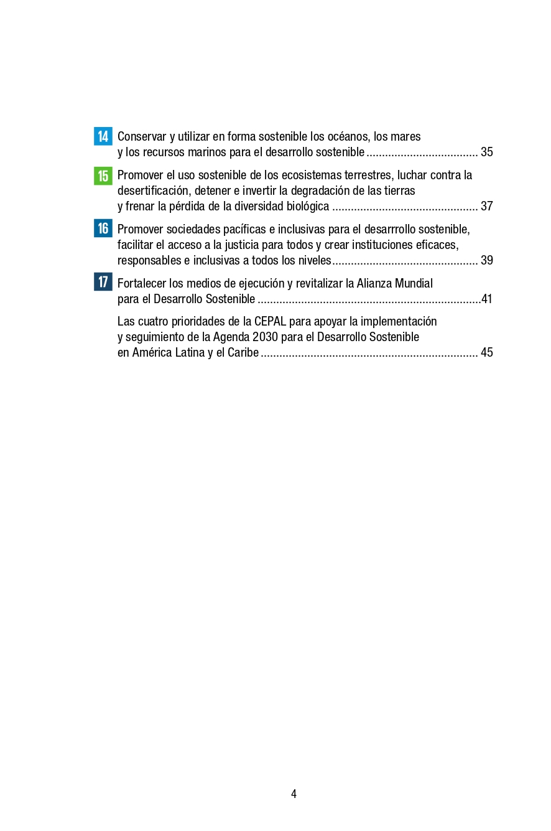
7. OBJETIVOS DEL DESARROLLO
SOSTENIBLE (ODS)

